Slide 1
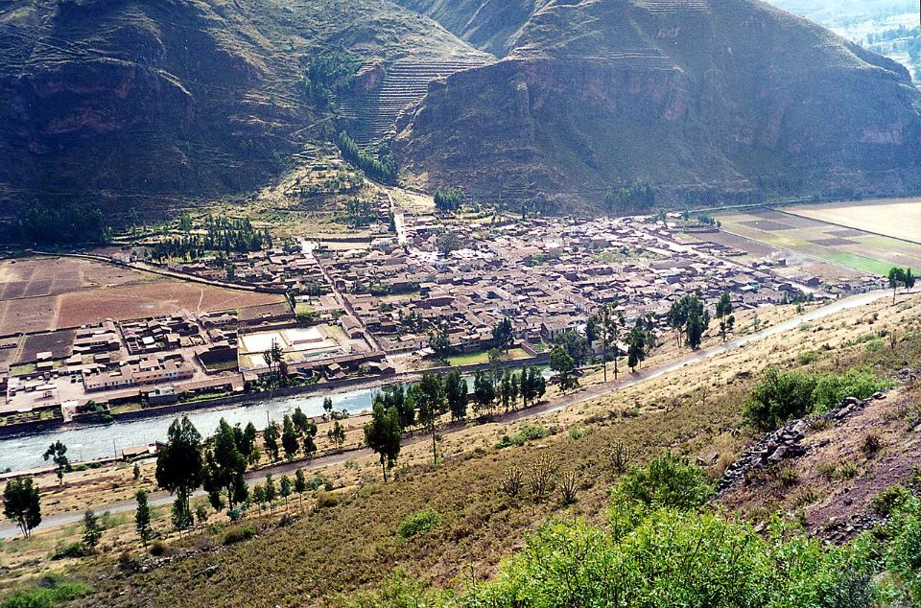
Pisac, au nord de Cusco, Pérou.

Slide 2
Le village de Písac ou P'isaq est le chef-lieu du district de Pisac dans la province de Calca, Région de Cuzco au Pérou. Le village est situé à 2 972 m d'altitude et à 33 km de Cuzco, la capitale régionale.
Le district a une superficie de 148,25 km2 et sa population était estimée à 9 796 habitants en 2002.
On y accède par la vallée du Vilcanota au sud-ouest du district. Le district occupe un bassin versant adossé à la cordillère Urubamba.
Le village est connu pour ses marchés du dimanche, mardi et jeudi qui attirent nombre de touristes venus de Cuzco. La place centrale est dominée par un grand arbre appelé pisonay. Písac a été construite sur des fondations pré-colombiennes par le vice-roi Francisco de Toledo.

Slide 3
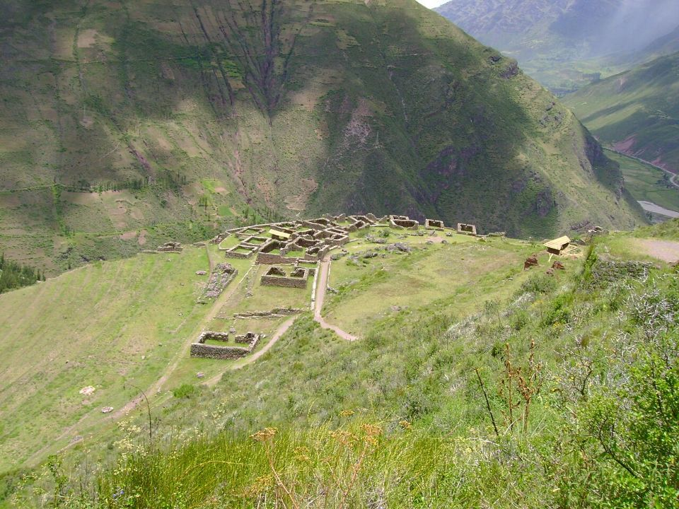
Písac

Slide 4
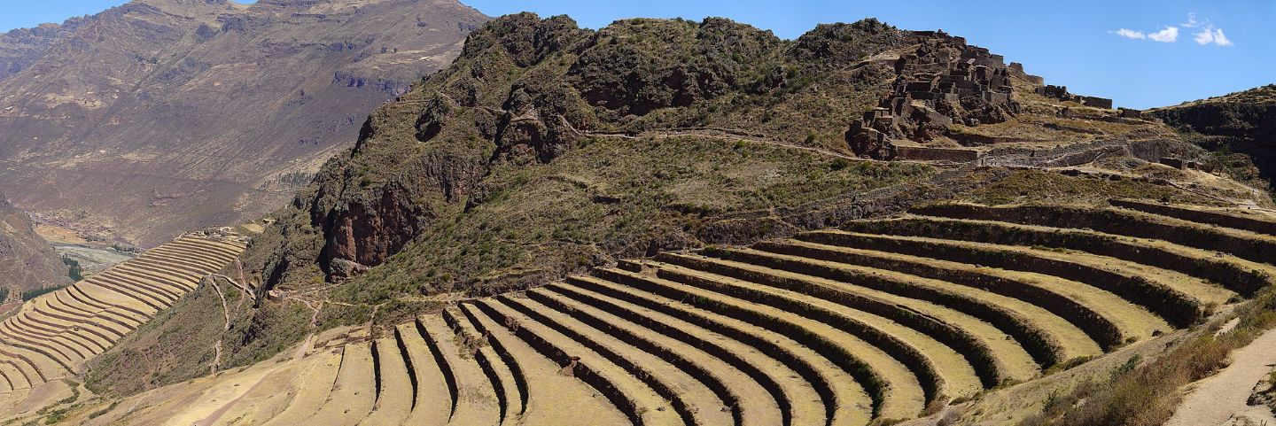
Panorama des terrasses du site archéologique

Slide 5
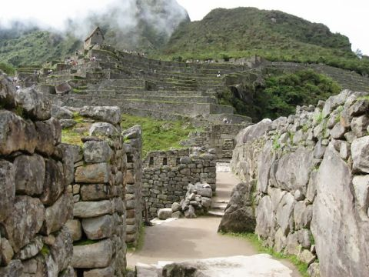
Ruines de Pisac

Slide 6
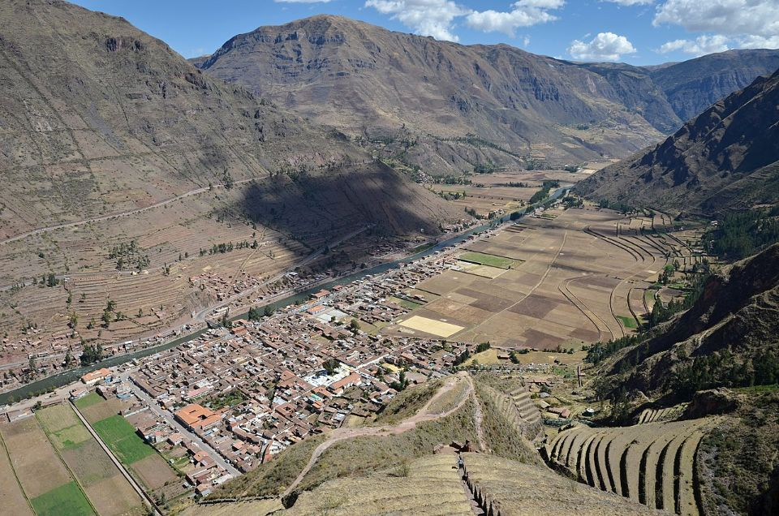
Vue de la ville depuis les ruines incas

Slide 7
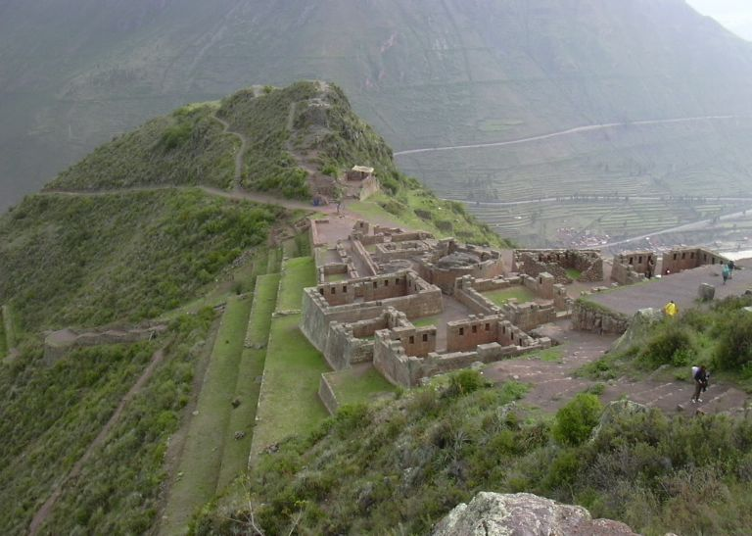
Machu Picchu

Slide 8
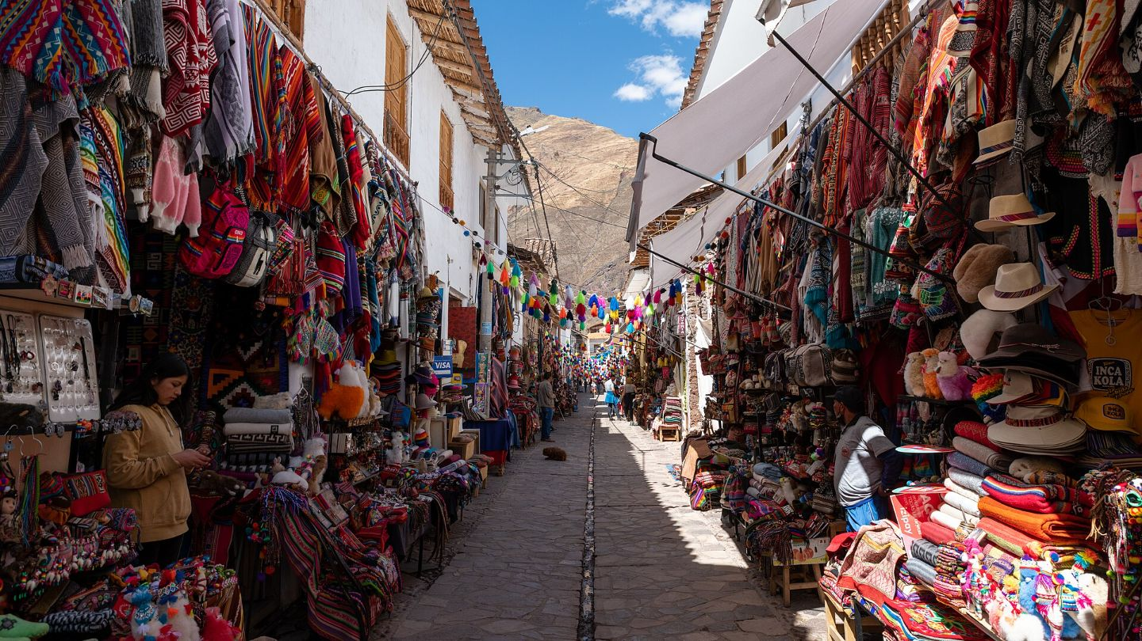
Le marché de Pisac

Slide 9
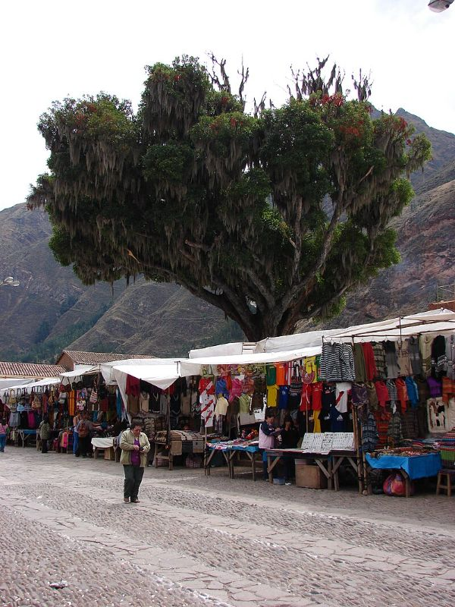
Marché principal de Pisac

Slide 10
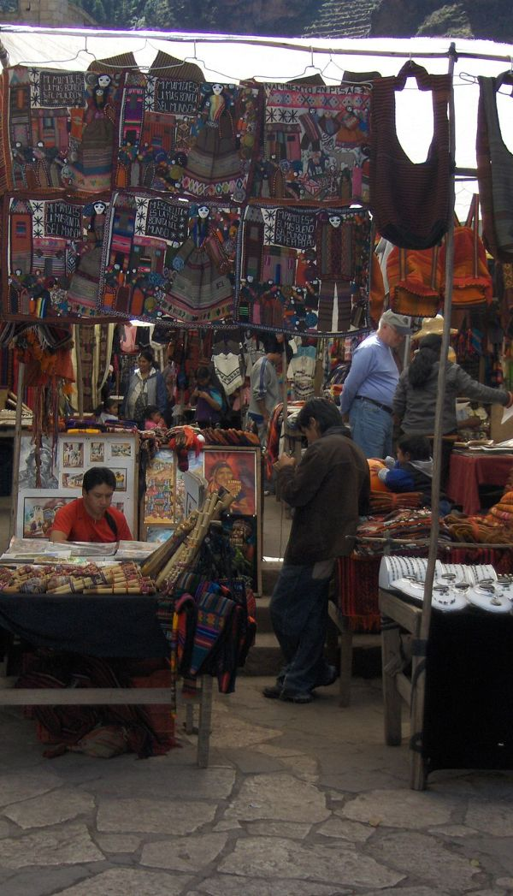
Le marché vend de l'artisanat typique des Andes

Slide 11
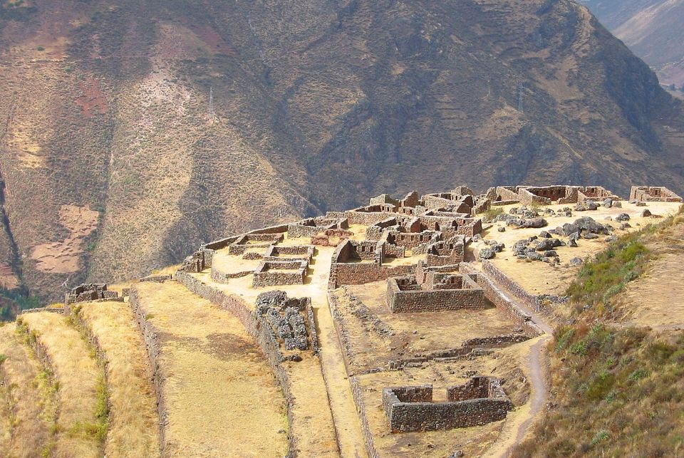
Le quartier résidentiel Pisaq'a dans le complexe Inca

Slide 12
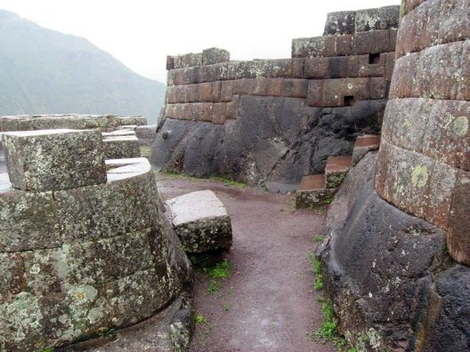
Structures du secteur urbain du complexe inca de Pisac

Slide 13
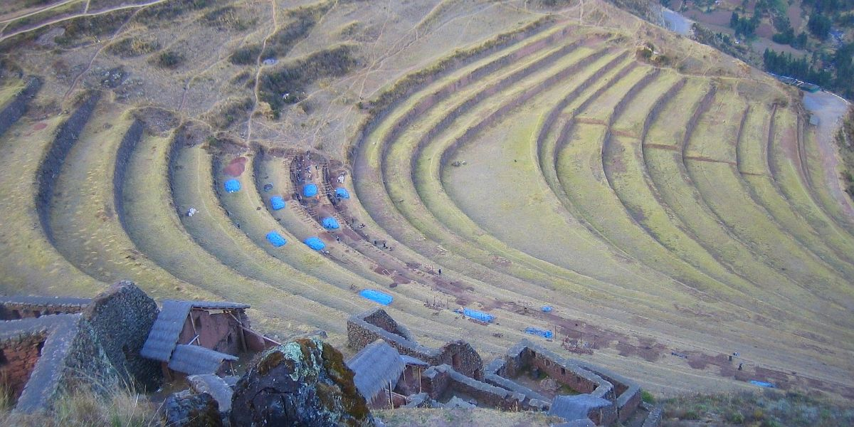
Vue de Q'allaqasa à Andenes (Pisac , Pérou )

Slide 14
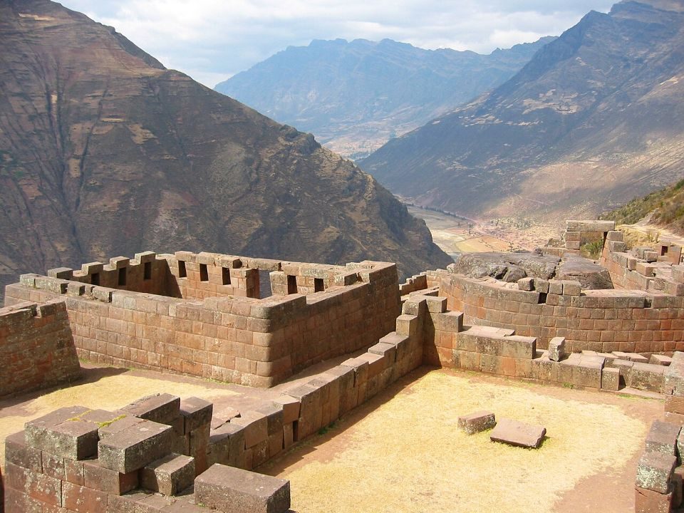
Vue de la Vallée Sacrée depuis la zone cérémonielle et religieuse d'Intiwatana du complexe inca.

Slide 15
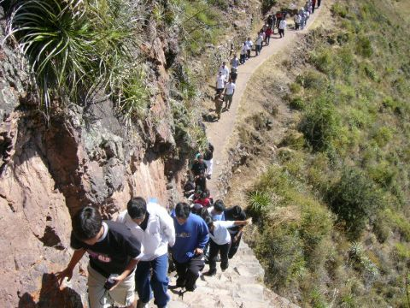
Sentier pédestre du complexe inca

Slide 16
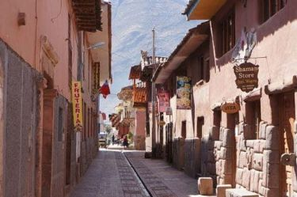
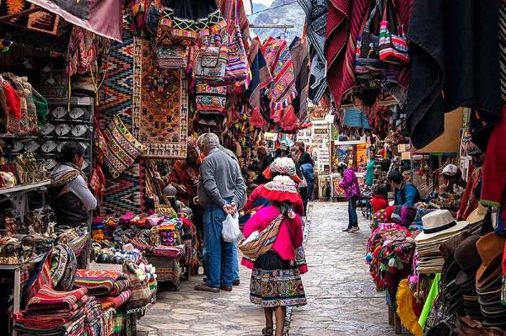

Slide 17
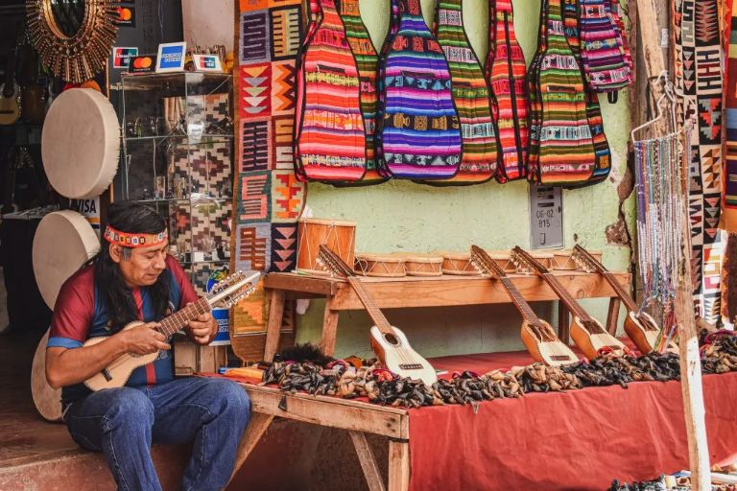
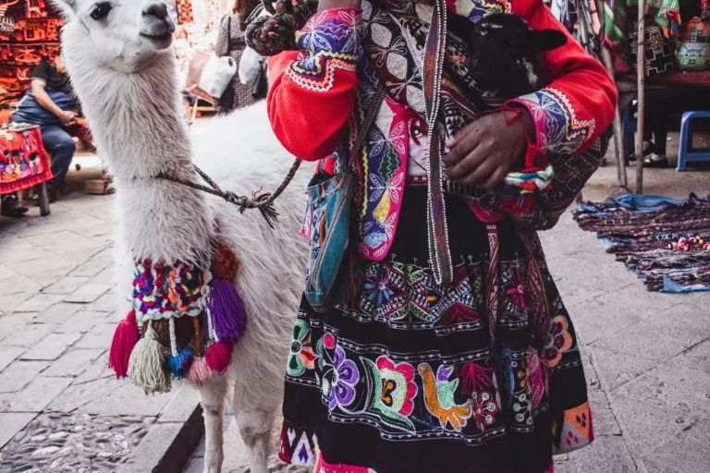

Slide 18
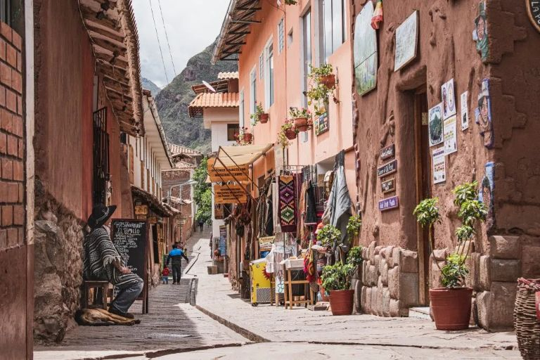

Slide 19
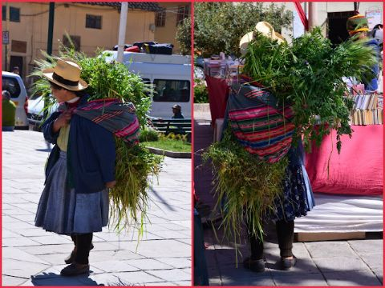
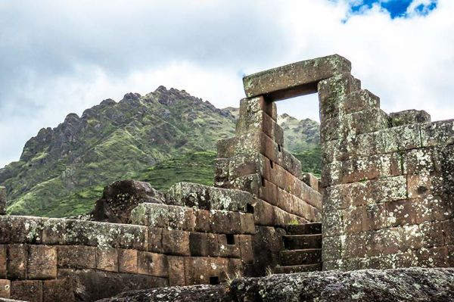

Slide 20
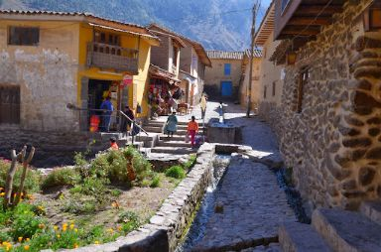
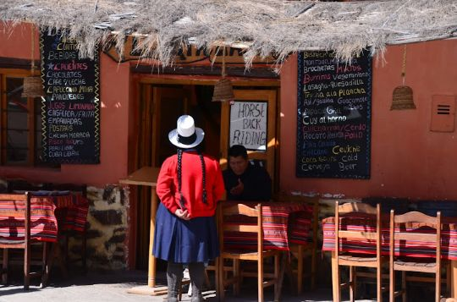

Slide 21
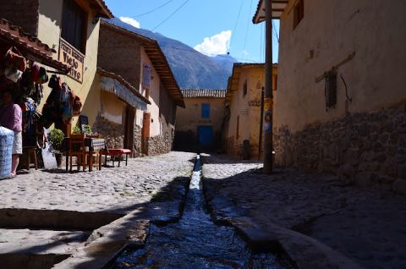
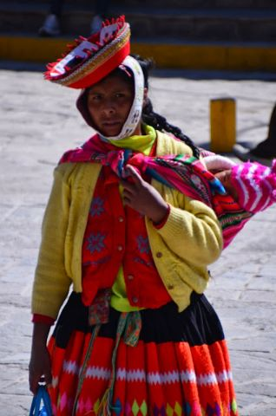

Slide 22
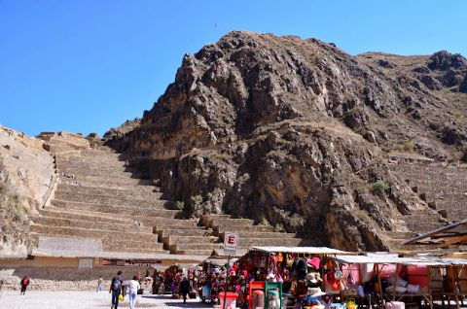
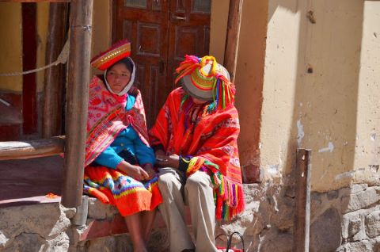

Slide 23
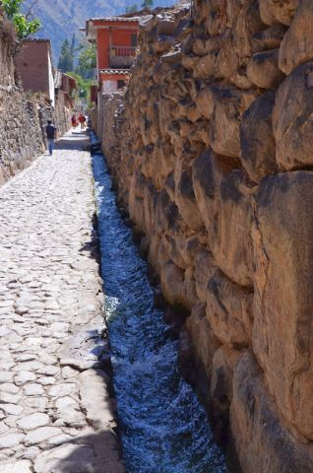
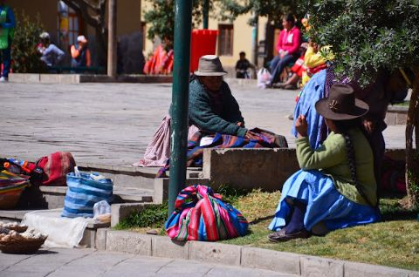

Slide 24
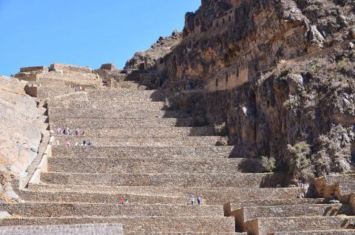
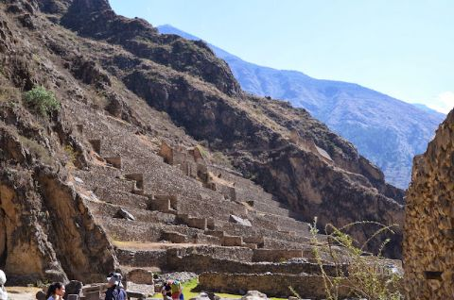

Slide 25
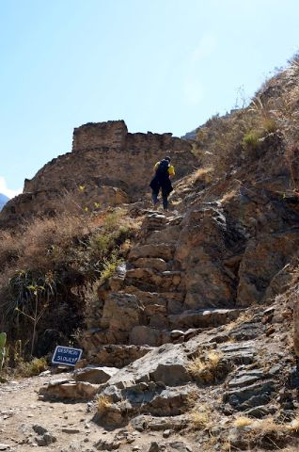
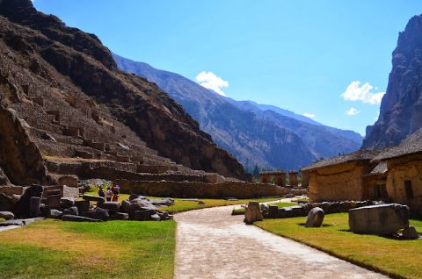

Slide 26
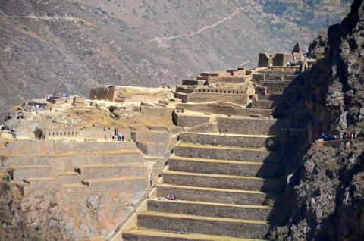
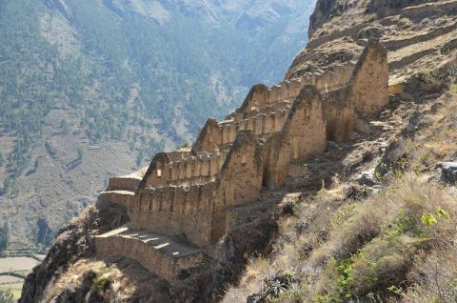

Slide 27
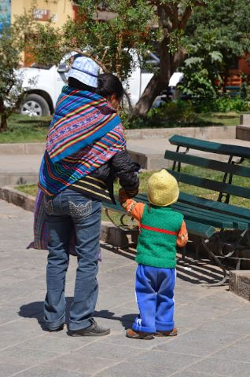
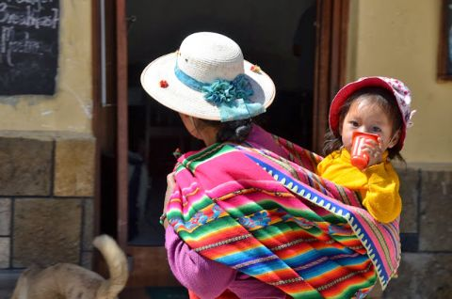

Slide 28
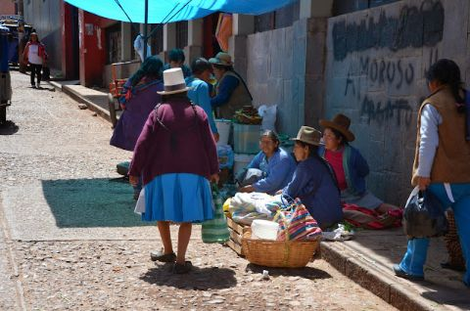
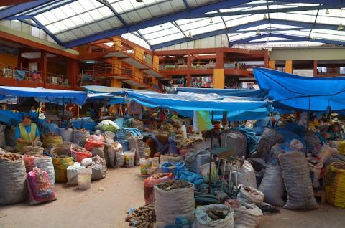

Slide 29
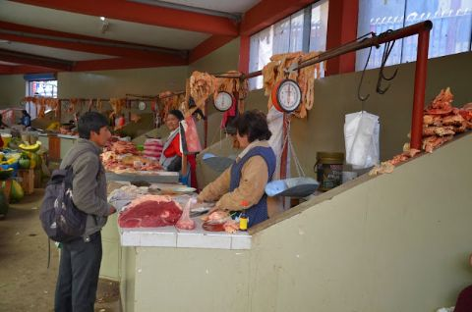
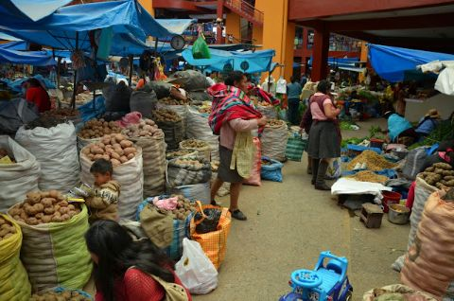

Slide 30
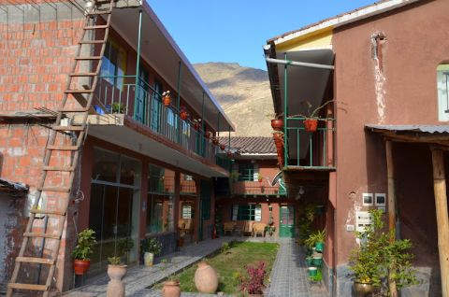
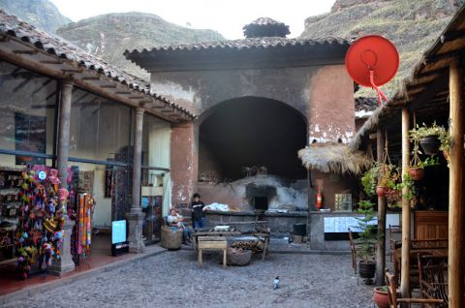
Lorient Vous A Présenté La Ville De Pisac - Pérou
Les Images Et Le Son Du Net
Daniel

